Slide 1
Bouřit se je správné
Liang Cheng
Judith Shapiro

Slide 2
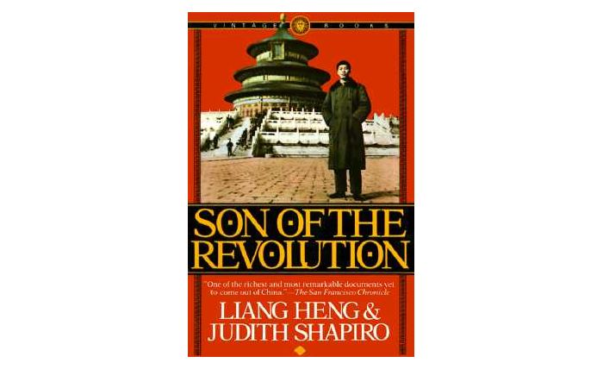
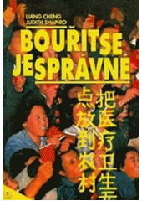

Slide 3
O autorovi
Narozen v roce 1954, Hunan
Otec reportér, matka úřednice v městském oddělení veřejné bezpečnosti
2 starší sestry
V knize zachycuje vzpomínky od konce
50. let až do r. 1980
Důvod proč sepsal knihu?

Slide 4
Kampaně 1957
„Ať rozkvete sto květů“ – Kritika Strany
slouží k její nápravě
Navazuje Kampaň proti pravičákům
→ matka poslána na převýchovu, pošramocena pověst celé rodiny

Slide 5
Velký skok vpřed 1958-1962
Radikální politické a ekonomické kroky,
které měly vést ke zvýšení produkce a dostat Čínu na pozici velmoci
Důsledek : hladomor, zhroucení ekonomiky, pošramocení Maovy pověsti

Slide 6
Kulturní revoluce 1966-1969 (1976)

Slide 7
Revoluce vedena Mao Zedongem
Záměrem bylo „vymýcení kapitalismu“
Hnací silou – mládež = Rudé gardy
Program revoluce naplňují Rudé
gardy, útočí na „4 staré“ : staré myšlení,
kultura, zvyky, obyčeje
Kritika, domovní prohlídky

Slide 8
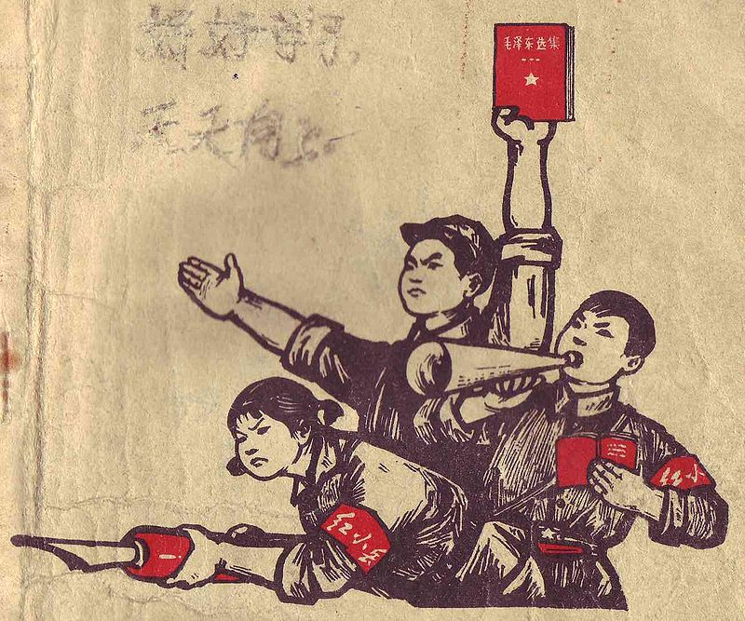

Slide 9
„Výměna revolučních zkušeností“ = vlaky a autobusy zadarmo, dálkové pochody
1967 – krvavé střety o moc (kdo je více revoluční?)
1968 – další útoky proti pravičákům, kurzy převýchovy → i jeho otec
1968 – Kampaň Vzhůru do hor a dolů do vsí

Slide 10
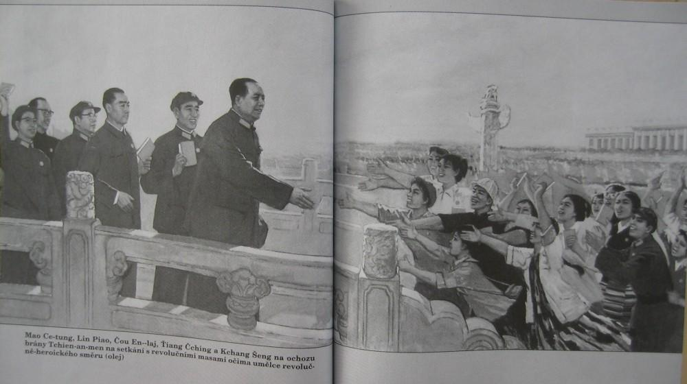

Slide 11
1975 – postupně se do společnosti vrací řád – Deng Xiaoping je jmenován vicepremiérem
9.9. 1976 zemřel předseda Mao Zedong
O měsíc později byl zatčen Gang čtyř, který prý mohl za všechnu bídu a utrpení
1977 znovuotevření vysokých škol a první přijímací zkoušky

Slide 12
Studium na pedagogické fakultě – Čínský jazyk a literatura
Vztah s učitelkou angličtiny z USA
Svatba a poté ještě poslední rok studia
Další život v USA

Slide 13
Děkuji za pozornost
Nicola Poledňáková
LIANG, Heng a Judith SHAPIRO. Bouřit se je správné. Překlad Martin Hála. Praha: Lidové noviny, 1994. ISBN 80-710-6091-7.

